Slide 1
ВОЗРАСТНАЯ СТОПА В ПРАКТИКЕ ЭСТЕТИЧЕСКОЙ МЕДИЦИНЫ: СКРИНИНГ, ДИАГНОСТИКА, ЛЕЧЕНИЕ, ПРОФИЛАКТИКА

Slide 3
НАШ ПЛАН
Функции стопы
Определение и актуальность синдрома возрастной стопы
Этиопатогенез синдрома возрастной стопы
Клинические проявления синдрома возрастной стопы
Походы к лечению синдрома возрастной стопы
Профилактика синдрома возрастной стопы

Slide 4
НАШ ПЛАН
Функции стопы
Определение синдрома возрастной стопы
Этиопатогенез синдрома возрастной стопы
Клинические проявления синдрома возрастной стопы
Походы к лечению синдрома возрастной стопы
Профилактика синдрома возрастной стопы

Slide 5
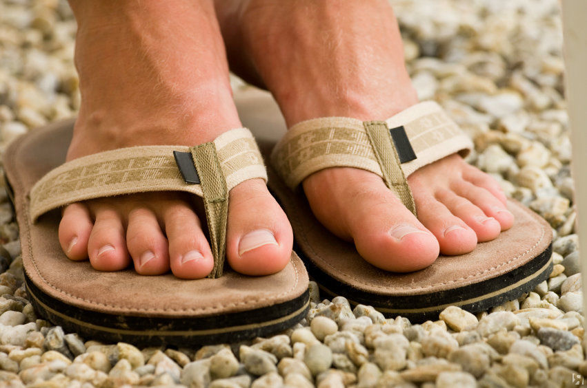
Эстетическая функция -
демонстрация стоп как часть образа, сексуальные аспекты и т.д.

Slide 6
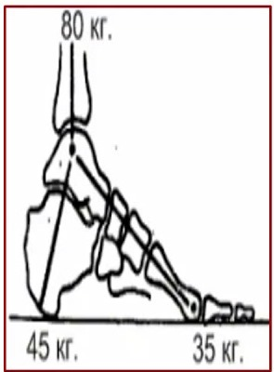
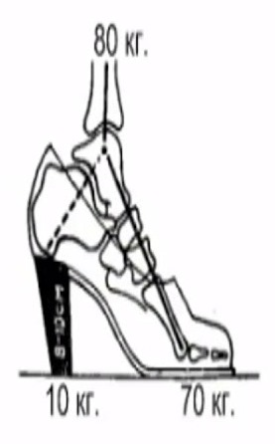
Опорная –
передача давления массы тела на опорную поверхность (удержание массы тела)
Балансировочная (скейтная) – регуляция позы человека при стоянии, ходьбе, беге (за счет дозированной боковой подвижности стопы)

Slide 7
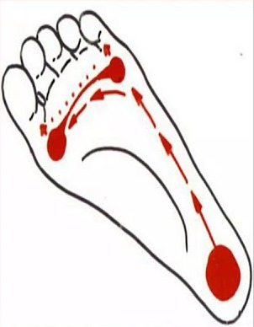
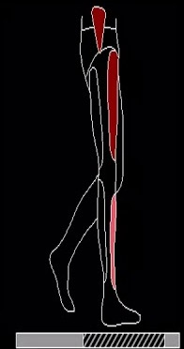
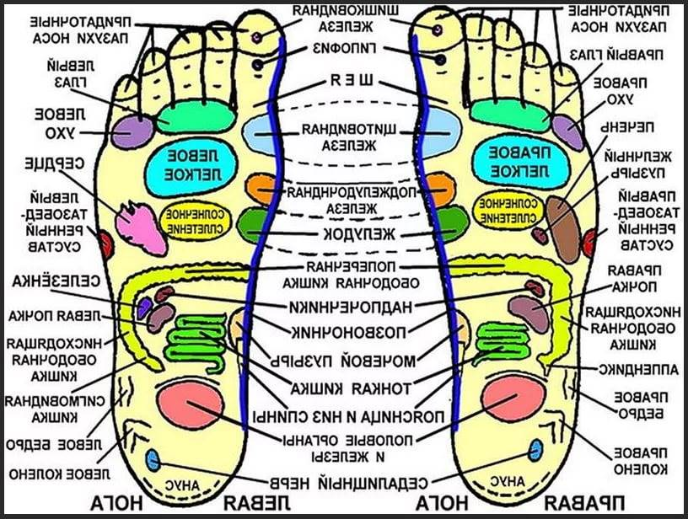
Рессорная (батутная) - аммортизация энергии удара при ходьбе, беге и т.д.
Локомоторная (толчковая, танцевальная) –
обеспечение перемещения в пространстве
Рефлексогенная -например, функция щекотки

Slide 8
НАШ ПЛАН
Функции стопы
Определение синдрома возрастной стопы
Этиопатогенез синдрома возрастной стопы
Клинические проявления синдрома возрастной стопы
Походы к лечению синдрома возрастной стопы
Профилактика синдрома возрастной стопы

Slide 9
Определение
Синдром возрастной стопы –
это гериатрический регионарный синдром, сопровождающийся нарушением одной или нескольких функций стопы вследствие возраст-ассоциированных изменений локального и организменного уровней, и повышающий риск развития другого гериатрического синдрома - синдрома падений.

Slide 10
Актуальность
Встречается более чем у 60% людей в возрасте 45 лет и старше
Низкая степень настороженности и недостаточная информированность медицинского персонала в отношении формирования синдрома возрастной стопы, вариантов его лечения и способов профилактики
Низкая осведомленность населения о данном синдроме

Slide 11
НАШ ПЛАН
Функции стопы
Определение синдрома возрастной стопы
Этиопатогенез синдрома возрастной стопы
Клинические проявления синдрома возрастной стопы
Походы к лечению синдрома возрастной стопы
Профилактика синдрома возрастной стопы

Slide 12
Четыре домена патогенеза

Slide 13
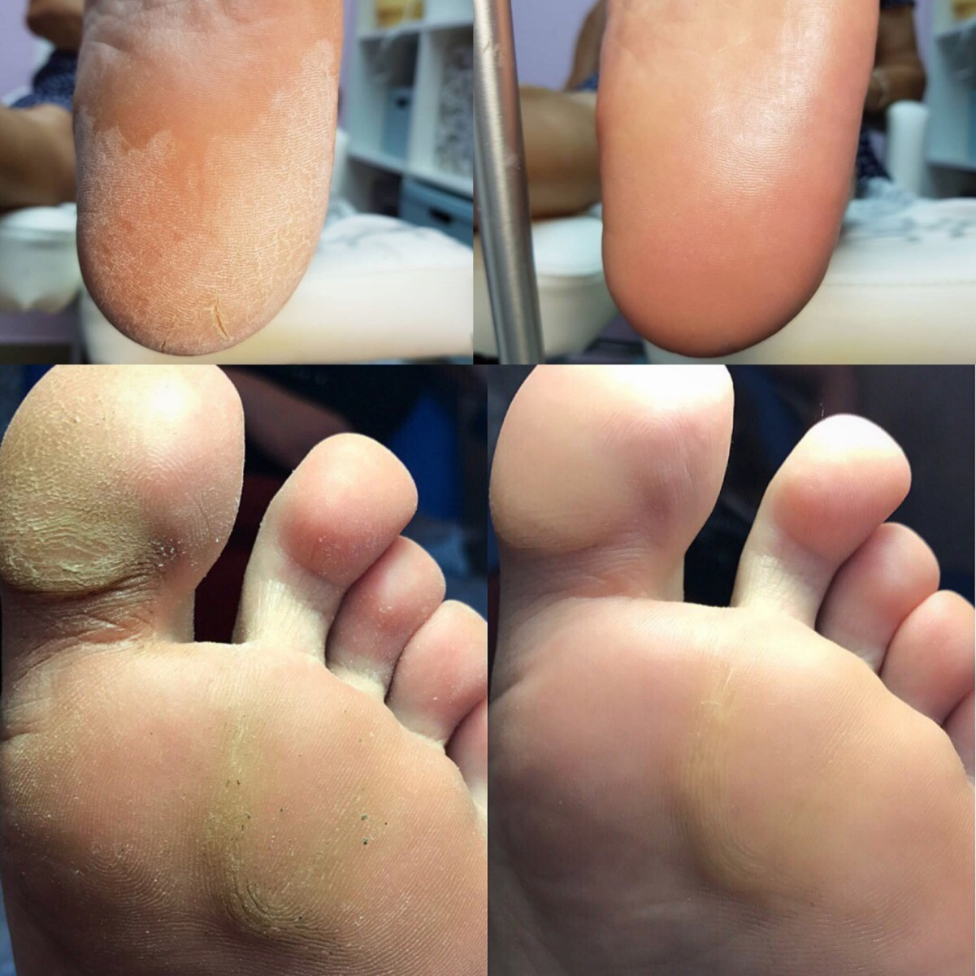
Дерматологический домен: кожа
Сухость кожи
Гиперкератоз
Омозолелости
Трещины
Ульцерации
Участки избыточного отложения
жировой ткани
NВ!!! Дефицит гигиенического ухода

Slide 14
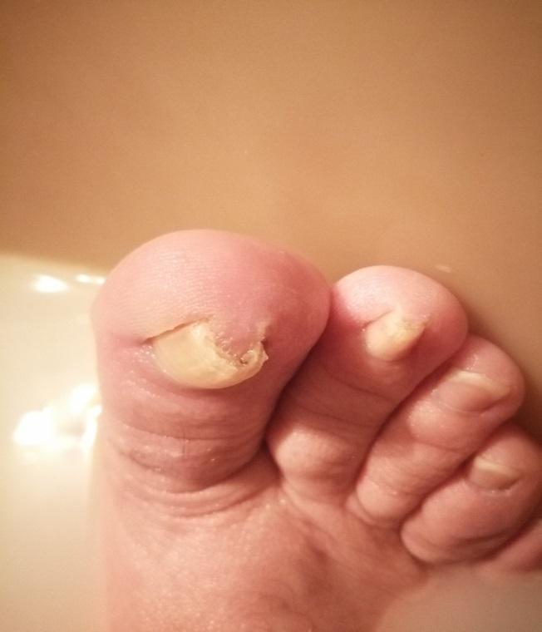
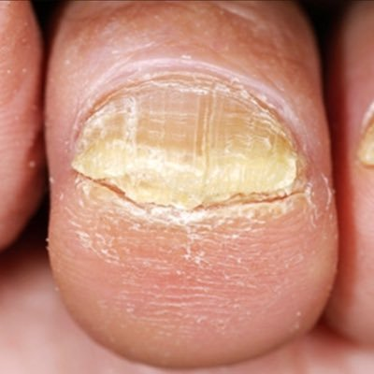
Дерматологический домен: ногти
Онихолизис
Утолщение ногтевых пластин, возникающее при ношении неудобной и тесной обуви, а также при нарушениях кровообращении
Вросшие ногти
Охиномикоз

Slide 15
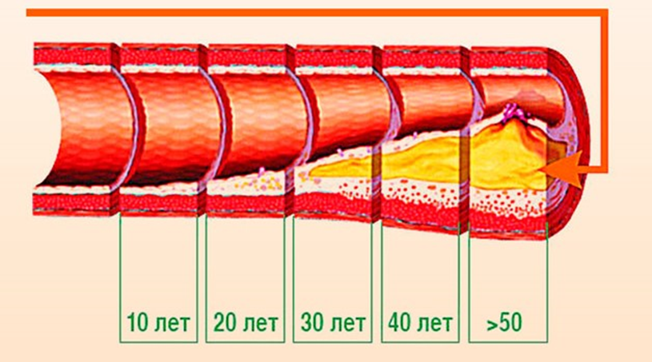
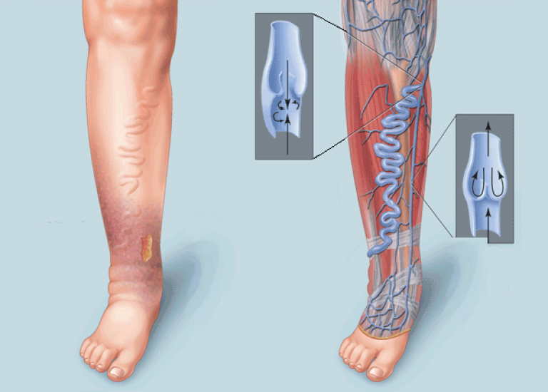
Нейрососудистый домен – сосудистый компонент
Артериальная составляющая
Склеротическое уплотнение внутренней оболочки (интимы), атрофия мышечного слоя, снижение эластичности
Изменение формы капилляров, снижение капиллярного кровообращения и тем самым кислородного снабжения тканей
Нарастание эндотелиальной дисфункции
Венозная составляющая
Хроническая венозная недостаточность

Slide 16
Нейрососудистый домен – неврологический компонент
В теле нейронов накапливается липофусцин, что приводит к изменениям функциональных свойств нейронов - уменьшается скорость проведения импульса по нерву, ослабляется синтез медиаторов в нервном окончании и снижается рефлекторная деятельность
Активности мотонейронов переходит на более низкие частоты
Снижается тактильная, температурная, вибрационная и болевая чувствительность.

Slide 17
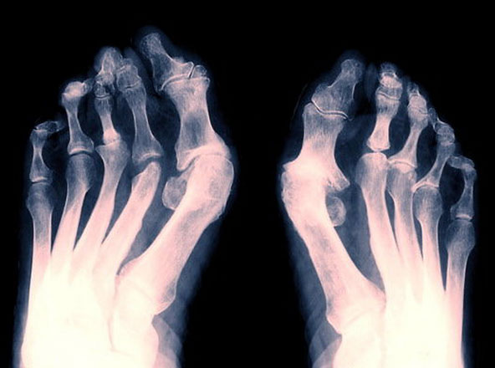
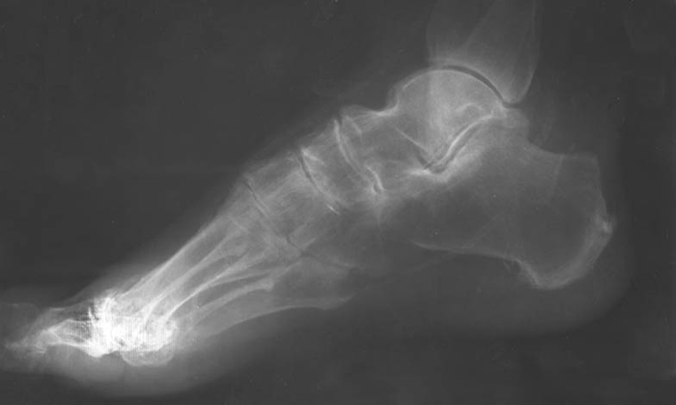
Костно-суставной домен
Остеопороз Остеоартрит

Slide 18
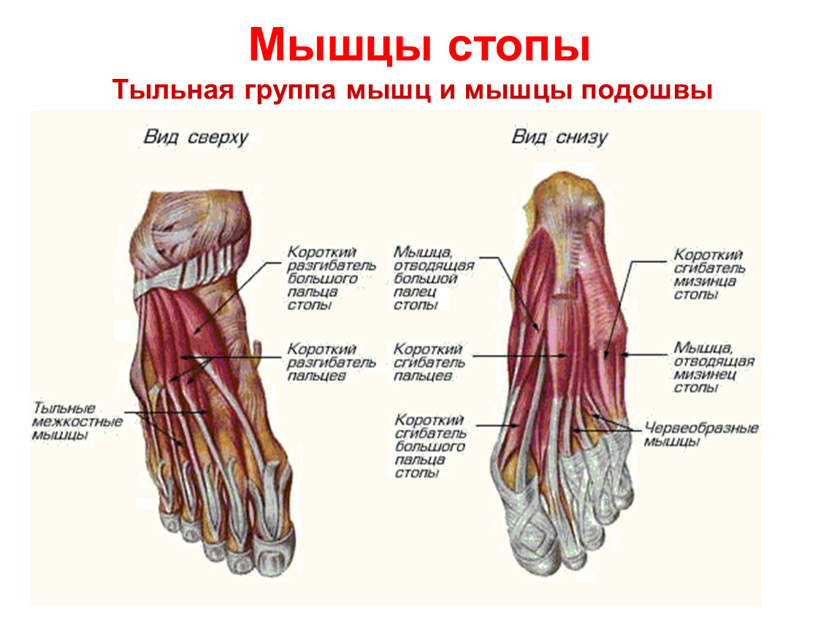
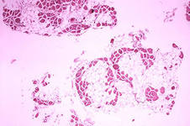
Мышечный домен
Дина- и саркопения

Slide 19
НАШ ПЛАН
Функции стопы
Определение синдрома возрастной стопы
Этиопатогенез синдрома возрастной стопы
Клинические проявления синдрома возрастной стопы
Походы к лечению синдрома возрастной стопы
Профилактика синдрома возрастной стопы

Slide 20
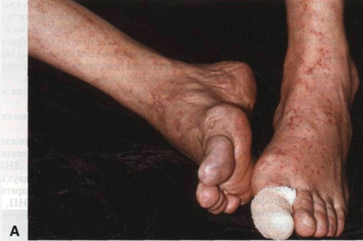
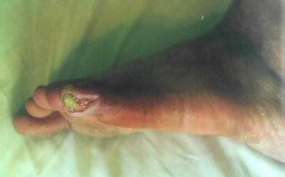
Нарушения кровоснабжения
Пример: облитерирующий атеросклероз сосудов ног

Slide 21
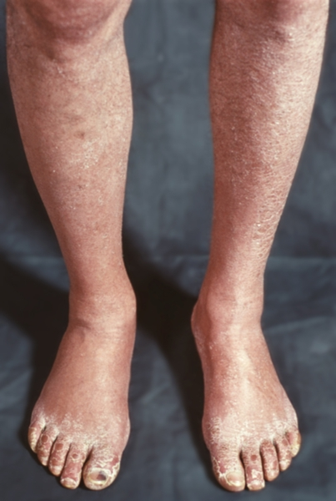
Трофические нарушения при артериальной недостаточности
Выпадение волос.
Холодная или прохладная кожа на ощупь
Утончение, сухость и бледность кожи
Атрофия подкожной клетчатки
Ломкость и деформация ногтей
Атрофия мышц
Трофические язвы
Рубероз кожи

Slide 23
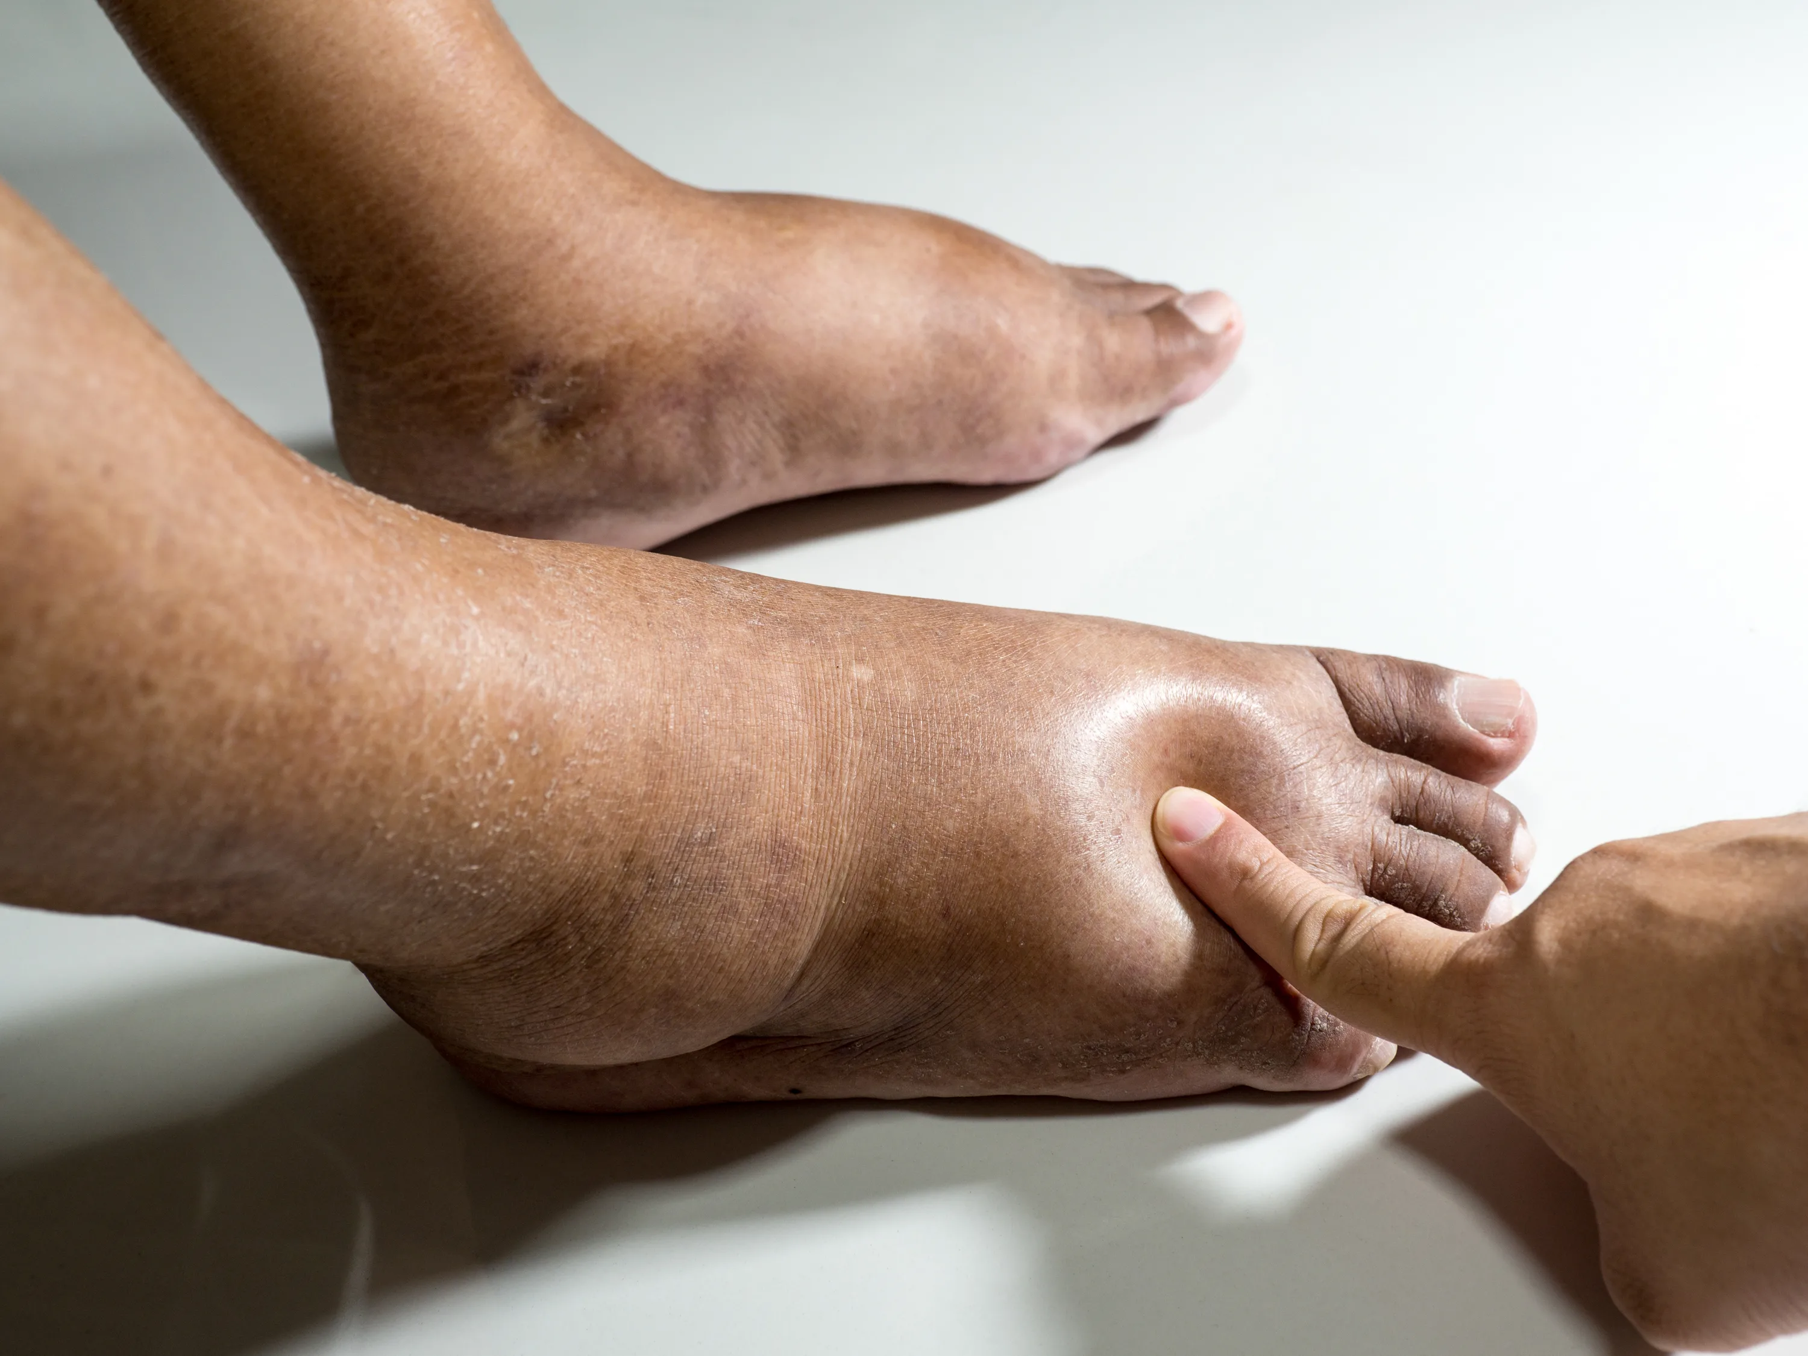
Трофические нарушения при венозной недостаточности

Slide 24
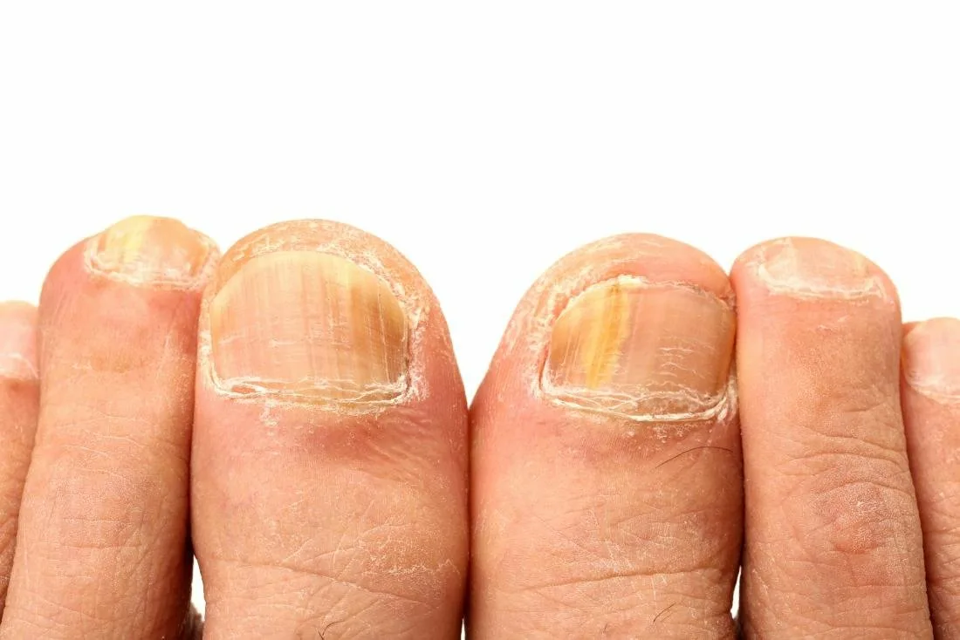
Грибковые поражения

Slide 25
Гиперсупинация
Снижение рессорной функции стопы
Хроническая перегрузка и микротравматизация суставов, костей и мягких тканей всей нижней конечности при приземлении
«натоптыши», нарушение походки, ДОА суставов стопы, колена, пяточные шпоры, боли в позвоночнике и т.д.
Notes:
Гиперсупинация

Slide 26
Гиперпронация
Нестабильность стопы при опоре
Хроническая перегрузка и микротравматизация опорных структур всей нижней конечности при отталкивании
Рецидивирующие подвывихи, уплощение стоп,
артропатии коленного сустава, тендопатии мышц стопы, голени, бедра, таза
Боли в позвоночнике

Slide 27
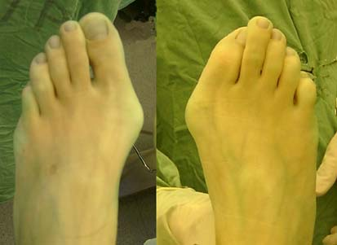
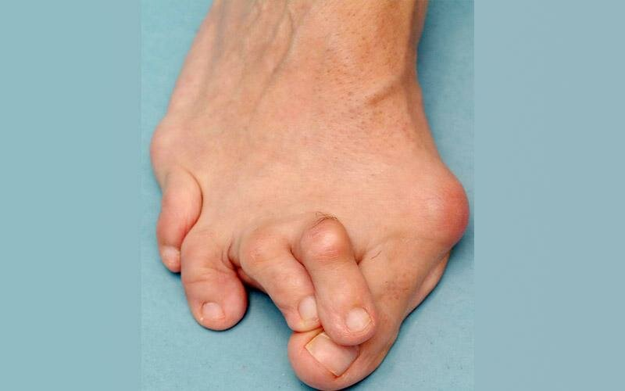
Hallus valgus

Slide 28
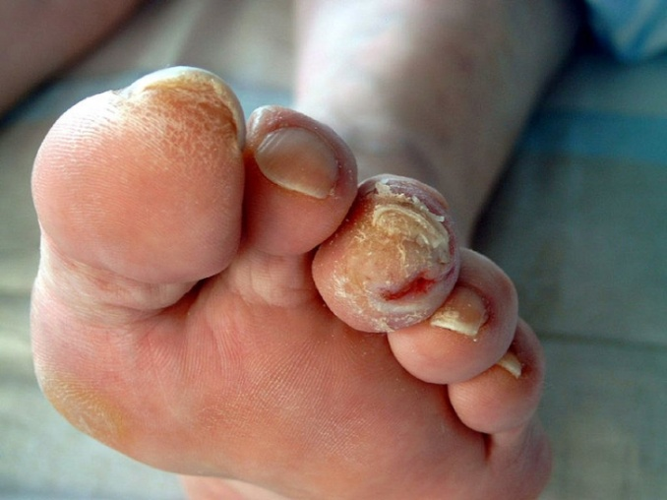
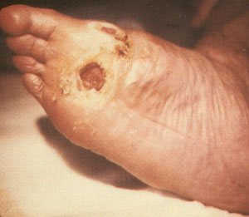
Изменения чувствительности
Нейропатическая стопа

Slide 29
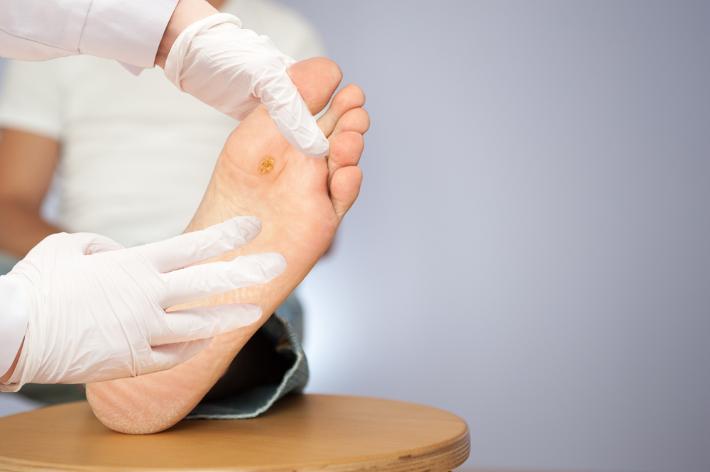
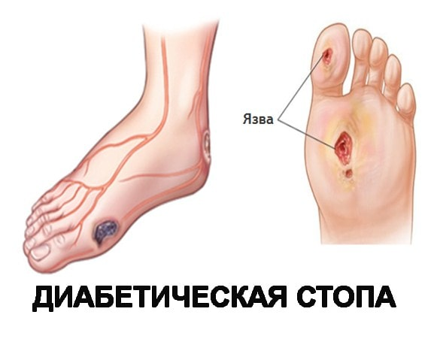
Диабетическая стопа
NB!!!
По данным Всемирной организации здравоохранения, возникая у 80% пациентов, синдром диабетической стопы в половине случаев приводит к ампутации одной или обеих нижних конечностей. При этом две трети пациентов погибают вследствие гангрены.

Slide 30
Скрининг синдрома возрастной стопы

Slide 31
НАШ ПЛАН
Функции стопы
Определение синдрома возрастной стопы
Этиопатогенез синдрома возрастной стопы
Клинические проявления синдрома возрастной стопы
Походы к лечению синдрома возрастной стопы
Профилактика синдрома возрастной стопы

Slide 32
Направления терапии
Лечение системной патологии (сахарный диабет, остеопороз, остеартрит и т.д.)
Общие немедикаментозные практики
Локально-системное воздействие
Сопровождение манипуляций
Хирургические практики

Slide 33
Примеры общих немедикаментохынх практик
1) Укрепление мышечных групп
2) Увеличение (при возможности - полное восстановление) объема движений в стопе
3) Повышение общего уровня физической работоспособности пациента
4) Снижение массы тела при ее увеличении
5) Обучение пациентов правилам рациональной ходьбы с целью максимальной разгрузки пораженных суставов
6) Медицинский педикюр
7) Нутритивная поддержка
8) Физиотерапия

Slide 34
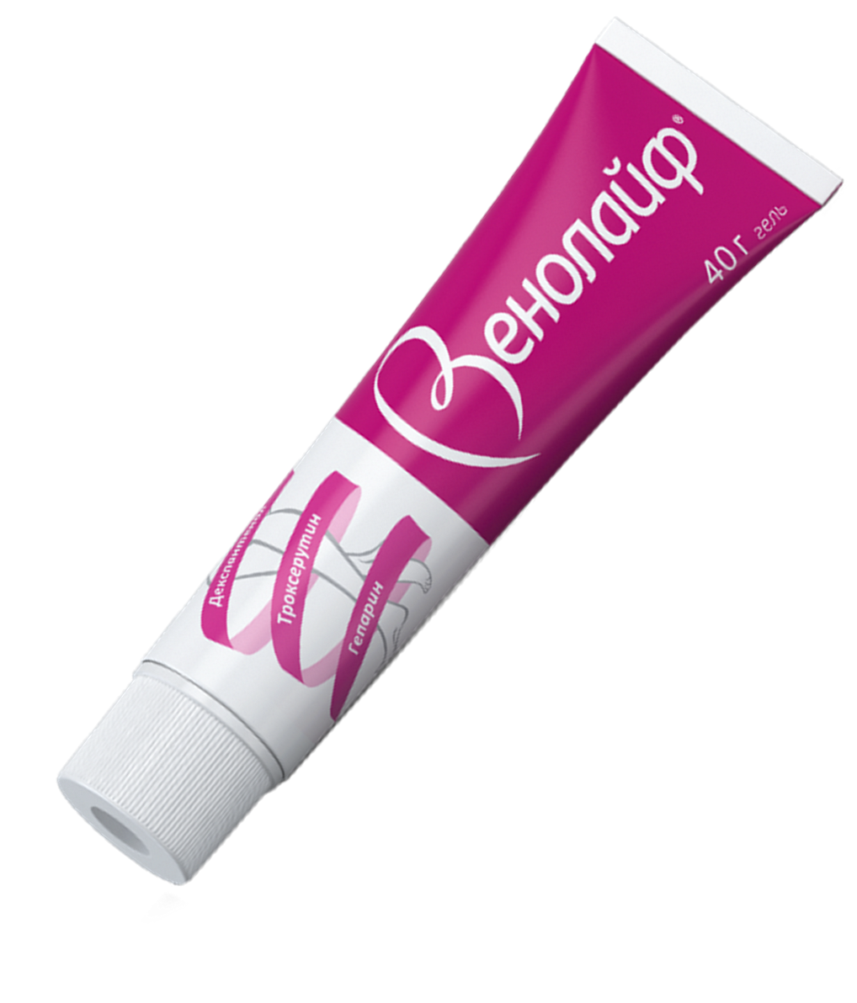
Локально-системное медикаментозное воздействие
Лечебно-протекторная триада
ТРОКСЕРУТИН
ГЕПАРИН НАТРИЯ
ДЕКСПАНТЕНОЛ

Slide 35
Клинико-фармакологические свойства, позволяющие использовать при синдроме возрастной стопы
Гепарин - антикоагулянт прямого действия, естественный противосвертывающий фактор организма. Оказывает противовоспалительное действие, способствует регенерации соединительной ткани за счет угнетения активности гиалуронидазы; препятствует тромбообразованию, активирует фибринолитические свойства крови, улучшает местный кровоток.
Декспантенол - провитамин B5 - в коже превращается в пантотеновую кислоту, входящую в состав кофермента А, который играет важную роль в процессах ацетилирования и окисления. Улучшая обменные процессы, декспантенол способствует регенерации поврежденных тканей; улучшает всасывание гепарина.
Троксерутин - ангиопротекторное средство. Обладает Р-витаминной активностью, в частности, снижает сосудисто-тканевую проницаемость и ломкость капилляров, способствует нормализации микроциркуляции и трофики тканей, уменьшает застойные явления в венах и паравенозных тканях, оказывает противоотечное и противовоспалительное действие.
Кроме того, благодаря наличию консерванта-антисептика фенилэтилового спирта, препарат оказывает бактерицидное и фунгицидное действие, способствуя профилактике инфицирования раневой поверхности. Состав гелевой основы обеспечивает препарату умеренные гиперосмолярные свойства.

Slide 36
Возможные цели применения при синдроме возрастной стопы
Лечение и профилактика отечно-болевого синдрома и микроциркуляторно-трофических нарушений при фактораз риска развития синдрома возрастной стопы ( (варикозное расширение вен, острый и хронический тромбофлебит, посттромбофлебитический синдром, хронический лимфостаз и т.п.)
Сопровождение терапии физических факторов риска развития синдрома возрастой стопы (гематомы, вывихи, растяжения)
Для ускорения грануляции и эпителизации трофических язв в фазе регенерации (при отсутствии выраженной экссудации)
Протекция после косметологических процедур и манипуляций
Сопровождение медицинского педикюра (медицинского ногтевого сервиса)

Slide 37
Применение
Гель наносят тонким слоем на пораженный участок и вокруг него 2-3 раза/сут, равномерно распределяя по поверхности кожи легкими втирающими движениями до полного впитывания. Курс лечения составляет 2-3 недели. Необходимость дальнейшего лечения определяет лечащий врач, исходя из тяжести патологического процесса и результатов клинических анализов.
При трофических язвах со слабой экссудацией перед применением препарата раневую поверхность очищают от экссудата и некротических тканей, при необходимости промывают 3% раствором перекиси водорода, раствором фурацилина 1:5000 или 0.05% раствором хлоргексидина биглюконата и просушивают. Гель наносят равномерным тонким слоем таким образом, чтобы вся пораженная поверхность была покрыта препаратом, и накладывают стерильную марлевую повязку. Смену повязок проводят 1 раз/сут. При открытом способе лечения препарат наносят 1-2 раза/сут. Продолжительность лечения определяется динамикой эпителизации.

Slide 38
Возрастная стопа и боль
При возрастной стопе болевая чувствительность снижается практически у всех пациентов, в особенности при наличии нейротрофического компонента
NB!!! Снижение чувствительности не приводит к депрессии патологических механизмов, запускаемых при болевом воздействии
Обезболивание манипуляций при синдроме возрастной стопы является клинической необходимостью

Slide 39
Медиаторы острой боли – медиаторы воспаления
Воспаление
Боль
Брадикинин
Гистамины
Цитокины
Серотонин
Субстанция P
Простагландины
Интерлейкин
Протеазы

Slide 40
Медиаторы острой боли – медиаторы воспаления
Воспаление
Боль
Брадикинин
Гистамины
Цитокины
Серотонин
Субстанция P
Простагландины
Интерлейкин
Протеазы

Slide 41
Системные эффекты при боли
Тахикардия
Бессоница
Гиперкоагуляция
Снижение дыхательного объема
Аритмия
Тревога
Тромбоэмболия
Гипертензия
Хроническая боль
Тромбозы вен
Грицай А.Н. Патофизиология боли. Военно-медицинская академия имени С.М.Кирова, Кафедра анестезиологии и реаниматологии. Санкт-Петербург 2013, стр. 4

Slide 42
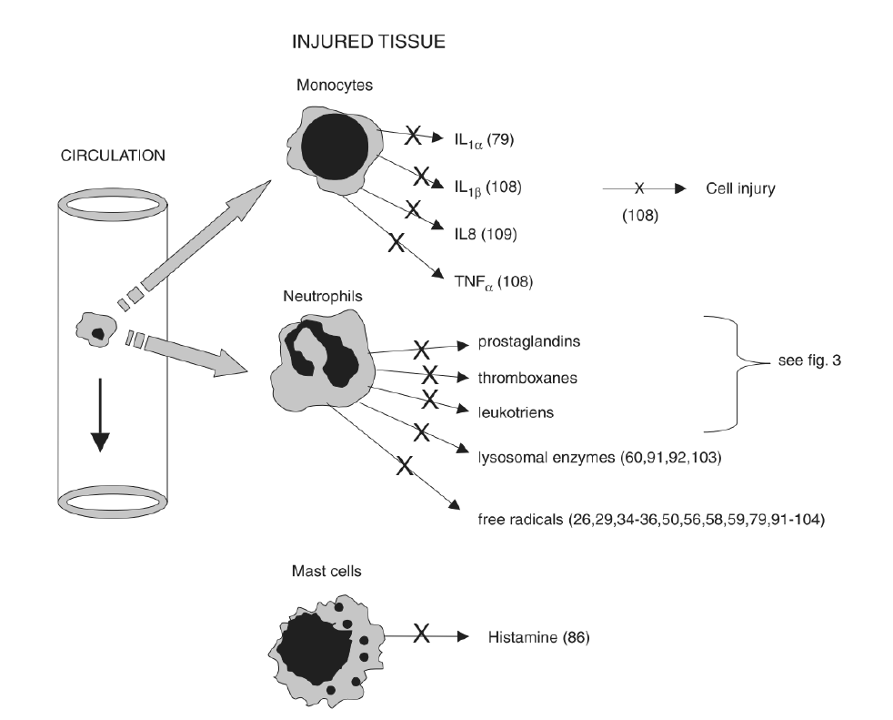
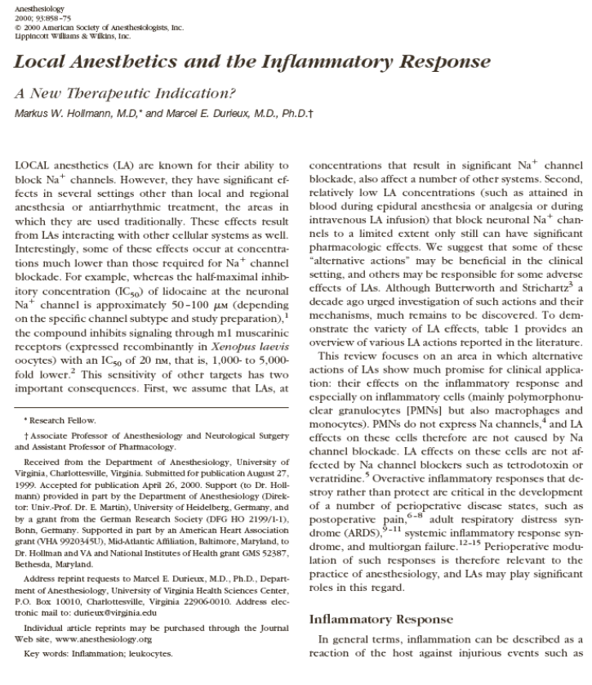
Роль местных анестетиков в блокаде патологической биологической активации
Поврежденная ткань
Моноциты
ИЛ-1α
Циркуляция
Поврежденные клетки
ИЛ-1β
ИЛ-8
Нейтрофилы
ФНО
Простагландины
Тромбоксаны
Лейкотриены
Лизосомальные энзимы
Свободные радикалы
Тучные клетки
Гистамин

Slide 43
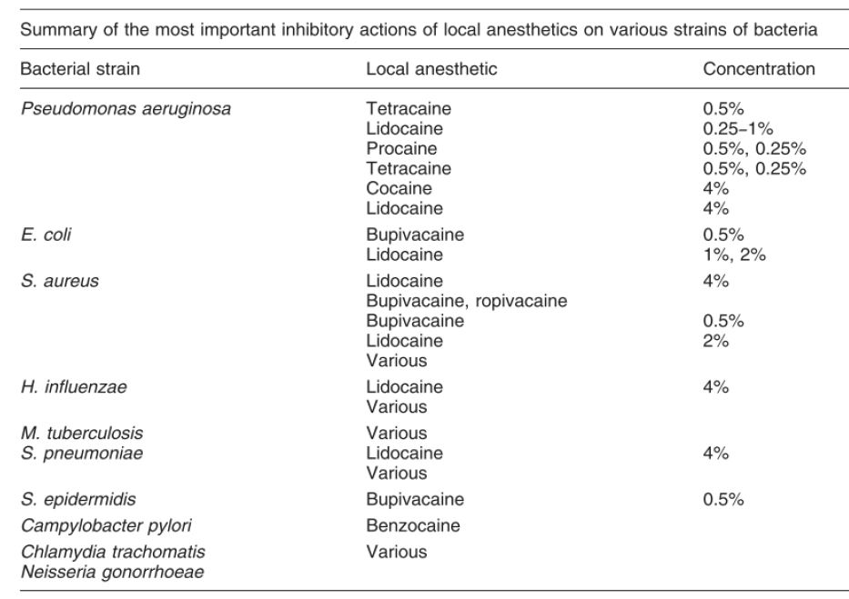
Бактериостатическое и бактерицидное действие местных анестетиков (плейотропный эффект)
При повышении температуры МА эффект усиливается
Увеличение времени экспозиции усиливает антибактериальный эффект
J.Cassuto,R/Sinclair, M.Bonderovic, Anti-inflammatory properties of local anesthetics and their present and potential clinical implications. Acta Anasthesiol Scand 2006; 50; 265-28

Slide 44
Клиническое применение местных анестетиков при синдроме возрастной стопы
поверхностная анестезия при манипуляциях, включая небольшие косметологические процедуры, эпиляцию, некоторых этапов медицинского педикюра
поверхностная анестезия трофических язв нижних конечностей при хирургической обработке (механической очистке), например, для удаления фибрина, гноя и некротических тканей
бактериостатическое/бактериоцидное действие (не прямое показание, плейотропный эффект)

Slide 45
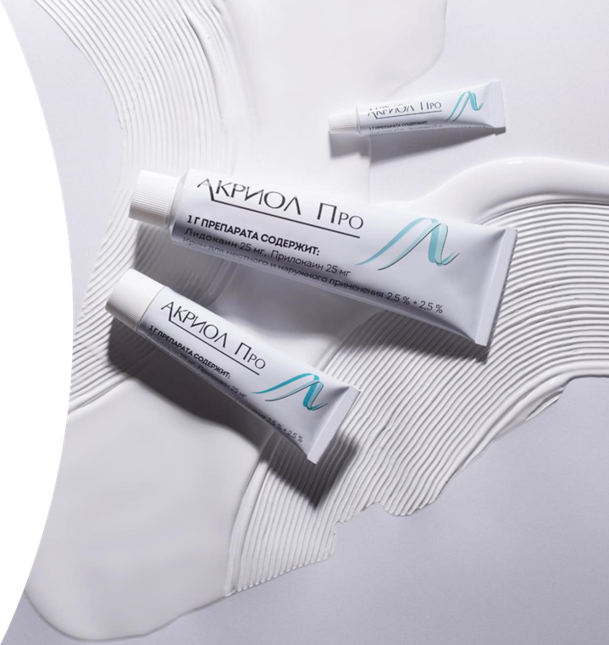
Выбор: прилокаин + лидокаин
100 г крема содержит
действующие вещества:
лидокаин - 2,5 г
прилокаин - 2,5 г
вспомогательные вещества:
ПЭГ-54 гидрогенизированное касторовое масло - 1,9 г
карбомер - 1,0 г
натрия гидроксид - 0,52 г
вода очищенная - до 100 г.

Slide 46
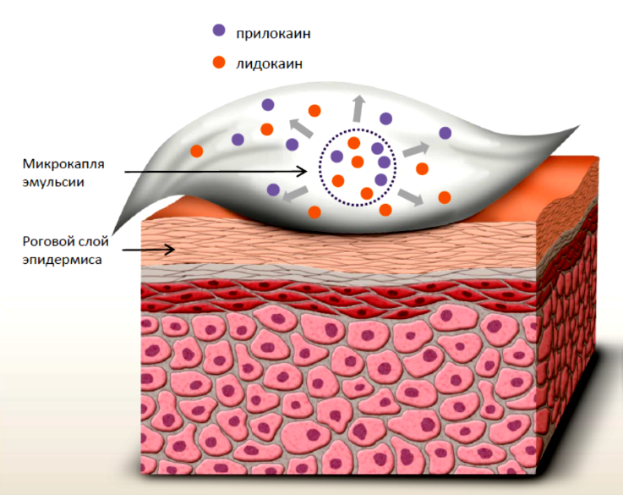
Клинико-фармакологические свойства крема АКРИОЛ Про
2,5% лидокаин +2,5% прилокаин
Соотношение
1 : 1
Щелочной PH для лучшей проницаемости через клеточные мембраны
Эвтектическая смесь
Концентрация анестетиков в микрокаплях до 80%
5% эмульсия «масло в воде»

Slide 47
Особенности фармакокинетики при трофических язвах
Время достижения максимальной концентрации лидокаина (0,05-0,84 мкг/мл) и прилокаина (0,02-0,08 мкг/мл) в плазме крови составляет 1 -2,5 часа с момента нанесения препарата на язвенную поверхность (5-10 г крема на 30 мин)
При неоднократном нанесении препарата на язвенную поверхность не отмечалось кумуляции в плазме крови прилокаина, лидокаина или их метаболитов. 2-10 г препарата наносились на язвенную поверхность площадью до 62 см2 на 30-60 мин от 3-х до 7 раз в неделю (15 раз в течение месяца)

Slide 48
НАШ ПЛАН
Функции стопы
Определение синдрома возрастной стопы
Этиопатогенез синдрома возрастной стопы
Клинические проявления синдрома возрастной стопы
Походы к лечению синдрома возрастной стопы
Профилактика синдрома возрастной стопы

Slide 49
Что врач должен рассказать пациенту
в туфлях обязательно должны быть хорошие стельки и супинаторы
туфли на каждый день должны иметь каблук устойчивой формы не выше 5 см
не рекомендуется носить высокий каблук более 3 часов в день и 2-3 раза в неделю
лучше всего носить по очереди обувь на плоской подошве, затем на маленьком каблуке, затем на высоком
по дому лучше ходить босиком (нельзя больным с СД) для отдыха стопы
делайте массаж стоп
используйте смягчающие кремы для ног
посещайте косметический салон (педикюр)
подбирайте несколько пар обуви-для работы, для улицы, для занятий спортом, для дома и т.д.
Notes:
Многим женщинам, несмотря на вред от высоких каблуков, сложно отказаться от их ношения поэтому мы предлагаем им такие полезные советы

Slide 50
Локально-системная медикаментозная профилактика
Протекция в отношении нейрососудистого домена патогенеза синдрома возрастной стопы

Slide 51
Литература
Основная:
ГОРЕЛИК С.Г., ИЛЬНИЦКИЙ А.Н., ПРОЩАЕВ К.И., ОСИПОВА О.А., БУТИКОВА Е.С., ФЕСЕНКО Э.В. СИНДРОМ ВОЗРАСТНОЙ СТОПЫ: СКРИНИНГ И МАРШРУТИЗАЦИЯ ПАЦИЕНТОВ. Успехи геронтологии. 2021. Т. 34 № 2
Дополнительная:
Овечкин А.М., Осипов С.А. Клиническая фармакология местных анестетиков // Регионарная анестезия и лечение боли: Темат. сбор. Тверь: Триада, 2004.
Давыдов О.С. Переферические и центральные механизмы перехода острой боли в хроническую и возможная роль ингибирования циклооксигеназы 2 в предотвращении хронизации болевого синдрома. Неврология, нейропсихиатрия, психосоматика. 2016. Т. 8, № 2.
Гостищев В.К. Общая хирургия. ГЕОТАР-Медиа. 2010.
Зигaншин О.Р. Сравнение эффективности и безопасности топических местных анестетиков при поверхностных хирургических вмешательствах в дерматологии. Клиническая дерматология и венерология. 2018. Т. 17, № 6..
Cassuto J., Sinclair R, Bonderovic M. Anti-inflammatory properties of local anesthetics and their present and potential clinical implications. Acta Anasthesiol Scand. 2006. Vol. 50.
Матушевская Е.В.и lh. Топические местные анестетики в косметологии. Клиническая Дерматология и Венерология..2017. № 3
Шептий О.В. Применение анестезирующего крема лидокаин/прилокаин для лазерных процедур в дерматологии и косметологии. Клиническая дерматология и венерология. 2020. Vol. 19, № 1

Slide 52
СПАСИБО ЗА ВНИМАНИЕ!
www.gerontolog.info

